Slide 1




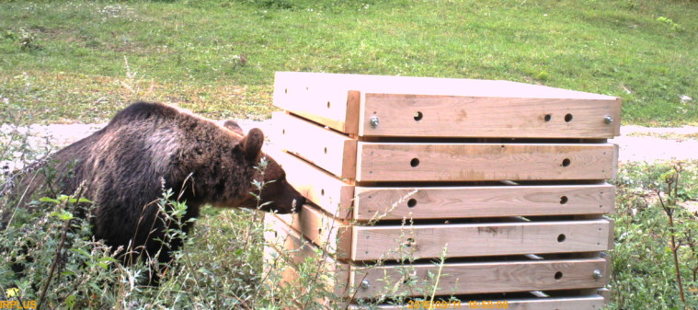
NE POVABIMO MEDVEDOV NA KOSILO odvračanje medvedov od naselij, preprečitev škod in primerno obnašanje ob srečanju z medvedom KDAJ: 21. 3. 2019, ob 18. uri KJE: RTC Zapotok KAJ: izmenjava izkušenj o življenju z medvedi Vljudno vabljeni!

